Slide 1
第11章 存储过程和触发器
11.1 存储过程
11.2 触发器

Slide 2
11.1 存储过程

Slide 3
11.1.1 存储过程的概念
存储过程是一组完成特定功能的SQL语句集合，经编译后存储在数据库中，是在服务器端运行的程序模块或例程。
存储过程由应用程序调用执行，它可以接受输入参数并以输出参数的形式向调用它的程序返回单个或多个结果。
存储过程的优点
使程序模块化 创建一次可以被多次执行。
执行速度快 已预先编译好，比批处理代码执行快。
减少网络流量 执行时只发送调用代码，而不必发送若干功能语句。
可以作为安全机制使用 数据库用户可以通过被授予权限来执行存储过程，而不必给用户直接访问数据库对象的权限。

Slide 4
11.1.2 存储过程的创建与执行
1.使用CREATE PROCEDURE语句创建存储过程，基本语法格式：
CREATE PROC[EDURE] 存储过程名
[@参数名1 数据类型[=默认值][OUTPUT]] [,…n]
AS
T-SQL语句 […n]
存储过程的参数可以没有，也可以有一个或多个。
OUTPUT为可选项
未选表示该参数是输入参数，用来接收调用时传过来的数据；
选了表示该参数是输出参数，用来将参数值返回给调用程序。
AS后面是存储过程的过程体，指定存储过程要执行的操作。

Slide 5
2.使用EXECUTE语句执行存储过程，基本语法格式：
[[EXEC[UTE]] 存储过程名称
[[@参数名=] 值|@变量 [OUTPUT]|[DEFAULT]] [,…n ]
实参值或实参变量
OUTPUT为可选项
未选表示该参数对应输入参数，用来传入数据；
选了表示该参数对应输出参数，用来带出结果。
DEFAULT表示使用存储过程中指定的默认值。
@参数名为存储过程中的参数。若省略，实参与存储过程的形参要一一对应。

Slide 6
3.存储过程举例
无参存储过程
【例1】创建存储过程P1，用于查询所有学生的选课情况，包括学号、姓名、所选课的课程名和成绩，结果按学号升序排。
创建存储过程P1：
若存储过程不需要传递数据则可以没有参数。
CREATE PROCEDURE P1
AS
SELECT student.sno,sname,cname,degree
FROM student,course,score
WHERE student.sno=score.sno
and course.cno=score.cno
ORDER BY student.sno
在存储过程的过程体中使用SELECT语句查询学生的学号、姓名、课程名和成绩。

Slide 7
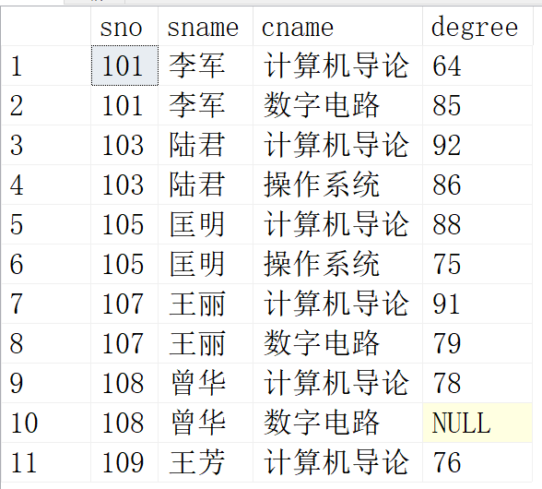
【例2】执行存储过程P1,查询所有学生的选课情况。
执行存储过程P1：
EXECUTE P1
运行结果：
Notes:
使用execute语句执行存储过程
每次查询学生选课情况的时候就不用每次些查询语句了，接直调用这个存储过程就可以了

Slide 8
存储过程可以带有输入参数，用来调用时接收数据，以增加存储过程的灵活性。
【例3】创建存储过程P2，将指定学号和课程号的成绩改为指定的成绩。
三个参数为输入参数，分别用来接收调用时传过来的学号、课程号和成绩。
创建存储过程P2：
CREATE PROCEDURE P2(@s char(5),@c char(6),@d tinyint)
AS
UPDATE score SET degree=@d
WHERE sno=@s and cno= @c
过程体是将参数传过来学号@s和课程号@c对应的成绩degree列的值改为第三个参数@d中的成绩。
Notes:
在设计存储过程时可以带有参数，这样增加存储过程的灵活性。带参数的存储过程的一般格式如下：

Slide 9

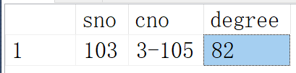
【例4】执行存储过程P2，将学号为“103”课程号为“3-105”的成绩改为82。
方法一：
方法二：
调用时按顺序将实参值传给存储过程中对应的参数。
EXEC P2 '103', '3-105', 82
调用时将实参值赋给指定名字的形参，此时参数与存储过程中的顺序可以不一致。
EXEC P2 @c='3-105',@s='103',@d=82
执行存储过程前：
执行存储过程后：

Slide 10
可以为存储过程的参数设置默认值，在调用存储过程时，如果不指定对应的实参值，则用对应的默认值代替。
【例5】创建存储过程P3，查询指定班级的学生人数，默认班级为95031班。
参数@sc为输入参数，用来接收调用时传过来的班级并给定一个默认值'95031'。
创建存储过程P3：
CREATE PROCEDURE P3(@sc char(10)='95031')
AS
SELECT sclass 班级,count(*) 人数
FROM student
WHERE sclass=@sc
GROUP BY sclass
过程体查询sclass（班级）等于参数@sc的班级及人数。
Notes:
默认值必须为常量，
注意默认值的位置
该查询是一个分组查询

Slide 11
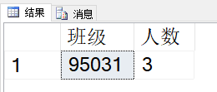
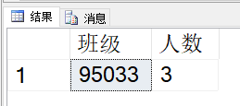
【例6】执行存储过程P3，分别查询95031班和95033班的学生人数。
① 执行存储过程查询默认班级（95031班）学生人数：
运行结果：
② 执行存储过程查询非默认班95033班学生人数：
运行结果：
EXEC P3
因为95031班为默认参数值，所以在调用时，可以不写对应的实参。
EXEC P3 '95033'
调用时如果参数不使用默认值，则必须给定对应的实参值。

Slide 12
创建存储过程时，可通过输出参数将存储过程中的运行结果返回给调用程序。输出参数使用OUTPUT进行说明。
【例7】创建存储过程P4，检索指定课程号的课程的平均成绩。课程号为输入参数，平均成绩为输出参数。
创建存储过程P4：
参数@cn是输入参数，用来接收调用时传过来的课程号。
CREATE PROCEDURE P4(@cn char(6), @cv float OUTPUT)
AS
SELECT @cv=AVG(degree)
FROM score
WHERE cno=@cn
参数@cv是输出参数，用来返回求得的平均成绩。
过程体为查询课程号cno等于参数@cn的课程的平均成绩，并将平均成绩赋给输出参数@cv。
Notes:
并将平均成绩赋给输出参数@cv以便于将结果带出到调用位置

Slide 13

【例8】执行存储过程P4，查询课程号为“3-105”课程的平均成绩。
T-SQL语句：
运行结果：
DECLARE @cvg float
EXEC P4 '3-105',@cvg OUTPUT
SELECT @cvg 平均成绩
调用储存过程P4，将3-105传给存储过程参数@cn ，而变量@cvg则带出结果。注意对应输出参数的实参变量@cvg后面也要使用OUTPUT说明。
注意：对应输出参数的实参必须是变量，不能是常量或表达式。

Slide 14
11.1.3 修改存储过程
使用ALTER PROCEDURE语句修改存储过程，基本语法格式：
ALTER PROC[EDURE] 存储过程的名称
[@参数1 数据类型[= 默认值][OUTPUT]] [,…n]
AS
T-SQL语句 […n ]
该语句同创建存储过程的语句用法类似。

Slide 15
【例9】修改例1创建的存储过程P1，改为检索“95031”班学生的选课情况，包括学号、姓名、课程名和成绩，结果按学号升序排。
修改存储过程P1：
ALTER PROCEDURE P1
AS
SELECT student.sno,sname,cname,degree
FROM student,course,score
WHERE student.sno=score.sno
and course.cno=score.cno
and sclass='95031'
ORDER BY student.sno
Notes:
因为存储过程P1已经存，可以通过修改语句进行重新定义

Slide 16
11.1.4 删除存储过程
使用DROP PROCEDURE语句删除存储过程，基本语法格式：
DROP PROCEDURE 存储过程名1[,…n]
【例10】删除存储过程P2、P3。
DROP PROCEDURE P2,P3

